Slide 1
MAESTRÍA EN ESTRATEGIA MILITAR TERRESTRE
TEMA:
“LAS AMENAZAS ASIMÉTRICAS DE MAYOR AFECTACIÓN A LA SEGURIDAD NACIONAL EN EL ECUADOR EN LOS ÚLTIMOS TRES AÑOS Y SU INCIDENCIA EN EL NUEVO ROL DE FUERZAS ARMADAS, PARA ENFRENTARLAS EN UN FUTURO A CORTO PLAZO”
TCRN. DE E.M GONZALEZ HUGO Y TCRN DE E.M TORRES DANILO.
DIRECTOR: TCRN. DE E.M MALDONADO ALEX.

Slide 2
TEMARIO
PLANTEAMIENTO DEL PROBLEMA
ENUNCIADO DEL PROBLEMA
PREGUNTAS DE INVESTIGACIÓN
JUSTIFICACIÓN DE LA INVESTIGACIÓN
OBJETIVO GENERAL
FUNDAMENTACIÓN TEÓRICA
HIPÓTESIS
VARIABLES INDEPENDIENTE Y DEPENDIENTES
OPERACIONALIZACIÓN DE LAS VARIABLES
OBJETO DE ESTUDIO Y CAMPO DE ACCIÓN
DISEÑO DE LA INVESTIGACIÓN
DESARROLLO DE LOS OBJETIVOS
PROPUESTA
CONCLUSIONES Y RECOMENDACIONES

Slide 3
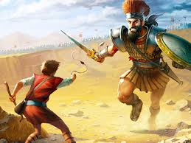
PLANTEAMIENTO DEL PROBLEMA
El concepto Amenaza Asimétrica, se puede responsabilizar por su creación al pueblo chino. El famoso estratega de esa nación Sun Tzu, menciona en el siglo V a.C. que se debe “Atacar al enemigo cuando no está preparado, y aparecer cuando este menos lo espera”.
La Guerra Asimétrica comprende el uso de tácticas poco convencionales como una forma de contrarrestar la evidente superioridad militar del adversario.
DAVID Y GOLIAT

Slide 4
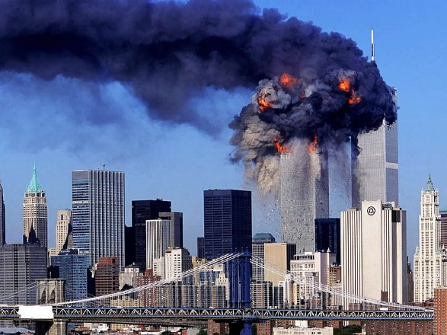
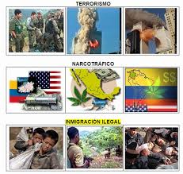
PLANTEAMIENTO DEL PROBLEMA
9/NOV/1989
11/SEP/2001

Slide 5
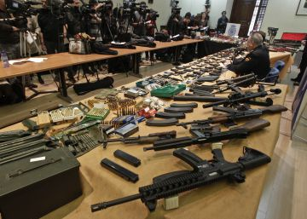
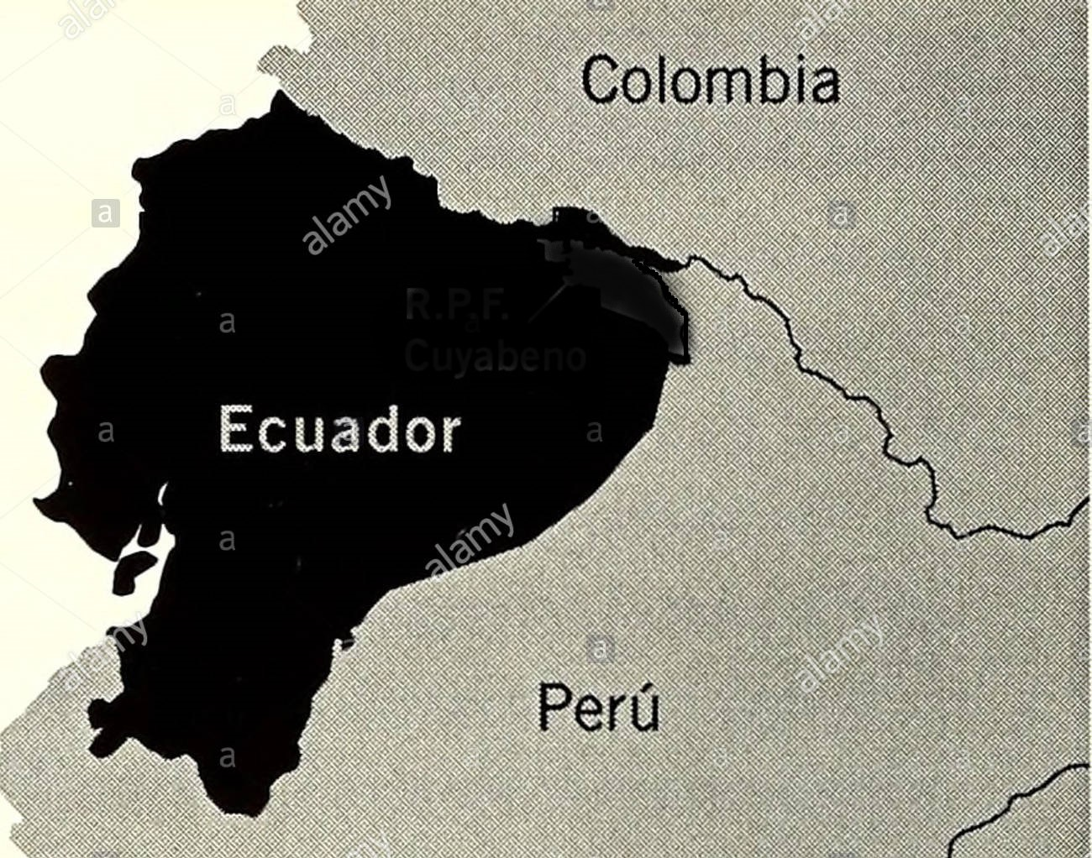
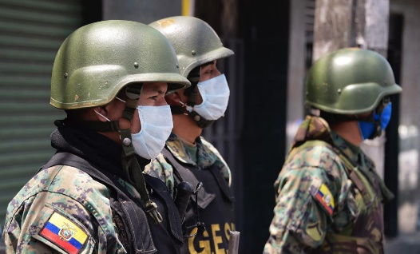
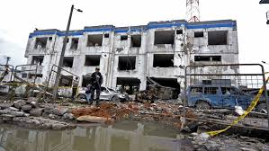
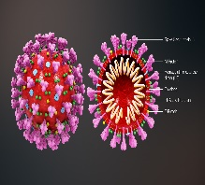
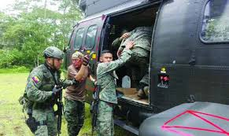
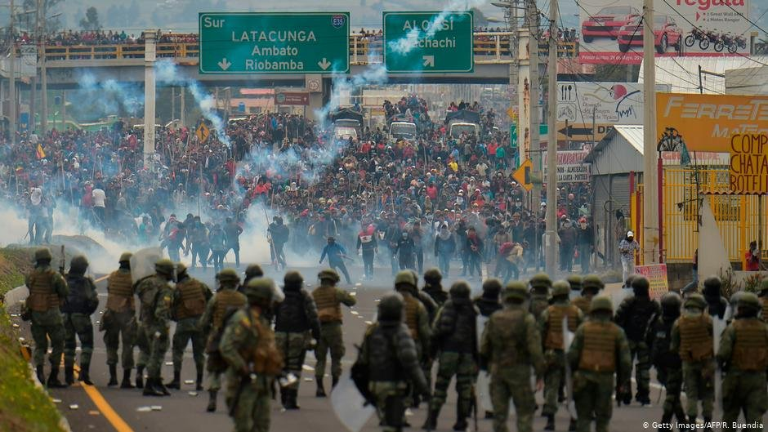
PLANTEAMIENTO DEL PROBLEMA
DISIDENTES
Guerra
Tratado de paz
Trafico de armas
9/11/89
Atentados
11/09/01
Conformaron nuevos grupos que pelean por el poder.
Narcotraficantes
Crimen organizado
Guerrilleros
Guacho
Walter Patricio Arízala
frente Oliver Sinisterra

Slide 6
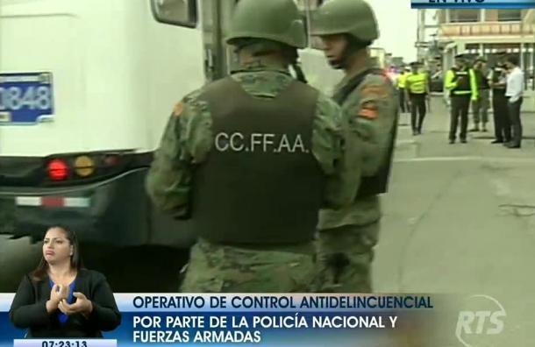
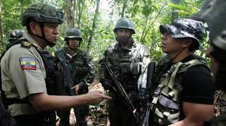
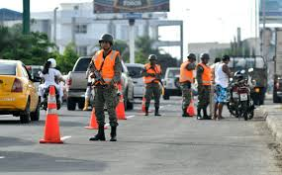
2. ENUNCIADO DEL PROBLEMA
¿Cuál será el rol de FF.AA ante la presencia de amenazas asimétricas en el Ecuador?

Slide 7
3. PREGUNTAS DE INVESTIGACIÓN
¿Cuáles han sido los resultados obtenidos en las operaciones militares en respuesta a las amenazas asimétricas en el Ecuador en los últimos tres años?
¿Cómo respalda el marco jurídico actual a las FF.AA para enfrentar las amenazas asimétricas, y cuales son sus posibles fallas y/o vacíos?
¿Cuál es la situación actual de las amenazas asimétricas más importantes a nivel Regional y Nacional?
¿Cuál debe ser el rol de FF.AA para hacer frente más efectivamente a las amenazas asimétricas que ponen en riesgo la seguridad nacional?
PREGUNTAS DE INVESTIGACIÓN

Slide 8
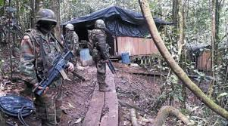
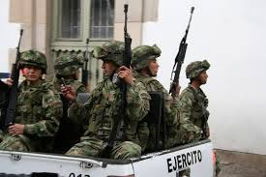
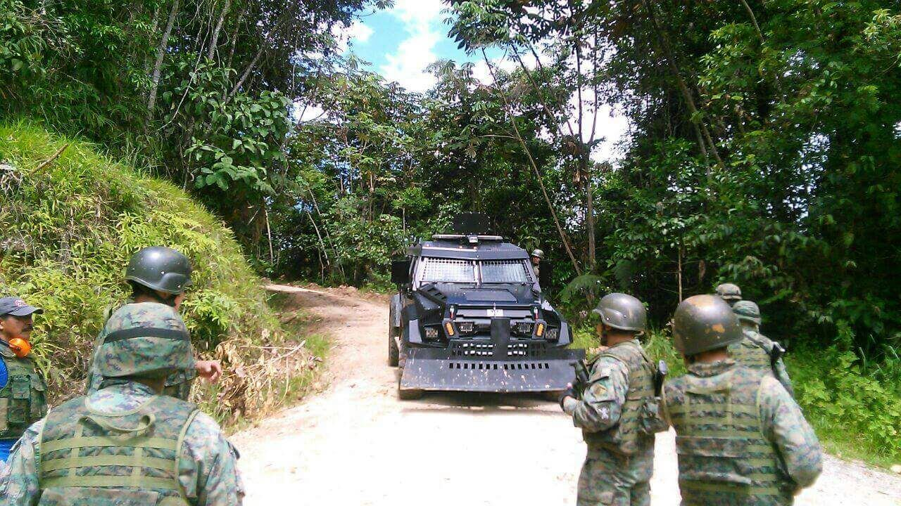
4. JUSTIFICACIÓN DE LA INVESTIGACIÓN
La importancia de esta investigación radica en que se debe tener claro cuales son las amenazas asimétricas que más han afectado al país en los últimos tres años.
Saber cómo han estado operando las FF.AA ante estas amenazas y cuáles han sido sus resultados.
Que debería cambiar para fortalecer a FF.AA para el cumplimiento de este nuevo rol.
Cuál debería ser el rol que debe desempeñar FF.AA, para afrontar estas amenazas asimétricas.
Elaborar los lineamientos para operar frente a estas amenazas.
ART. 158

Slide 9
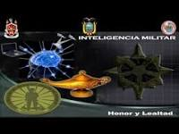
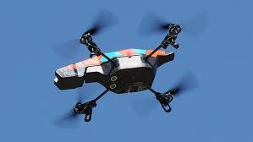
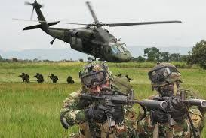
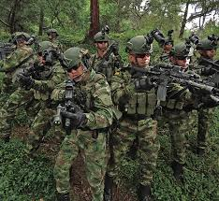
5. OBJETIVO GENERAL
Definir nuevas estrategias que permitan optimizar y/o cambiar el rol de FF. AA ante el incremento de amenazas asimétricas a la seguridad del Estado Ecuatoriano.
INTELIGENCIA
TECNOLOGÍA
CAPACIDADES
ADIESTRAMIENTO

Slide 10
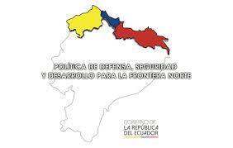
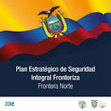
6. FUNDAMENTACIÓN TEÓRICA
Fundamentación legal
Fundamentación epistemológica
Fundamentación conceptual
Situación actual de las amenazas al Estado y sus recursos
Diagnóstico
Empleo de Fuerzas Armadas frente a las amenazas asimétricas
Fundamentación teórica Amenazas asimétricas
Narcotráfico
Tráfico de armas, municiones y explosivos
Grupos antagónicos radicales
14 de junio de 2018
29 de agosto de 2018
14 de noviembre de 2018
8 de enero de 2019
10 de junio de 2019

Slide 11
6. FUNDAMENTACIÓN TEÓRICA
Grupos antagónicos radicales
ANEXO F.
Resumen control de armas periodo 2014-2019
Narcotráfico y sus delito conexos
TOTAL OPERACIONES CAMEX | 53.339,00
TOTAL ARMAS DECOMISADAS E INCAUTADAS | 1.175,00
TOTAL EXPLOSIVOS DECOMISADOS E INCAUTADOS | 69.642,50
TOTAL MUNICIÓN DECOMISADAS E INCAUTADAS | 47.982,00
TOTAL DETENIDOS POR PORTE Y TENECIA DE ARMAS | 90,00
TOTAL OPERACIONES NARCOTRÁFICO (MARINA) | 9,00
TOTAL DROGA KG | 28.050,70
TOTAL PLANTAS DESTRUIDAS (UNIDADES) | 321.000,00
Tráfico de armas,
municiones y explosivos
COVID-19.

Slide 12
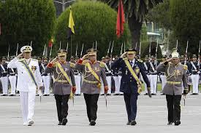
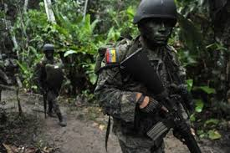
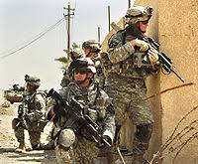
7. HIPÓTESIS
El nuevo rol de las FF. AA permitirá enfrentar efectivamente las amenazas asimétricas a la seguridad nacional en el Ecuador
8. SISTEMA DE VARIABLES.
Variable Independiente.
Las nuevas amenazas asimétricas
Variable Dependiente.
Rol de las FF. AA en los últimos años en el Ecuador.

Slide 13
9. OPERACIONALIZACIÓN DE LAS VARIABLES
VARIABLE INDEPENDIENTE | DIMENSIÓN | INDICADORES | ÍTEM
“Las nuevas amenazas asimétricas” Conceptualización: En los últimos años el escenario de seguridad regional y nacional, se ha caracterizado por la presencia creciente de fenómenos de naturaleza no militar, comúnmente denominados nuevas amenazas, referidas al terrorismo transnacional, crimen organizado, narcotráfico, inmigración, catástrofes naturales, entre otras. | Narcotráfico y sus delitos conexos. Tráfico de Armas, municiones y explosivos. Grupos antagónicos radicales. Pandemias. La delincuencia y crimen organizado transnacional. Terrorismo y ciberataques. La migración | Captura de sustancias sujetas a fiscalización. Presencia de cárteles de narcotráfico en las fronteras. Violencia en las fronteras generada por el narcotráfico, delincuencia y crimen organizado. Crímenes y secuestros. Migración venezolana, colombiana y peruana. COVID-19 | ENCUESTA ENTREVISTAS BIBLIOGRAFÍA

Slide 14
9. OPERACIONALIZACIÓN DE LAS VARIABLES
VARIABLE DEPENDIENTE | DIMENSIÓN | INDICADORES | ÍTEM
“Rol de las FF.AA. en los últimos años en el Ecuador.” Conceptualización: Las operaciones militares en el mundo moderno se alejan cada vez más del espectro del conflicto armado tradicional. Lo cual conlleva la necesidad de identificar la legislación que regule el uso de la fuerza. En este contexto, las Fuerzas Armadas, están obligadas a armonizarse con la normativa legal vigente y reorganizar sus unidades, para cumplir con las actividades de seguridad externa e interna (Freire, 2018), sin descuidar su misión fundamental de proteger las fronteras en el ámbito terrestre, naval y aéreo, el control de áreas estratégicas, el desminado humanitario y el control de armas, a fin de satisfacer las necesidades de seguridad ciudadana (Constitución, 2008). | Política Defensa Seguridad Apoyo a las acciones del Estado. Apoyo a la Policía Nacional Estado de Excepción | Constitución Política del Estado Plan Nacional de Desarrollo “Toda una Vida” Ley de Seguridad Publica y del Estado Política de la Defensa Nacional Sistema de Seguridad Publica y del Estado Organización militar para la gestión de seguridad integral Planificación de operaciones de seguridad integral. Las actividades que cumple FF.AA en apoyo al Estado y la Policía Nacional | ENCUESTAS ENTREVISTAS BIBLIOGRAFÍA

Slide 15
10. OBJETO DE ESTUDIO Y CAMPO DE ACCIÓN
OBJETO DE
Para el presente estudio el objeto es el Estado Ecuatoriano, las Fuerzas Armadas y su rol al enfrentar las amenazas asimétricas que afecten a la seguridad nacional.
ESTUDIO
CAMPO DE
El estudio del proyecto se lo realizará en el ámbito de la seguridad y defensa como un asunto de interés institucional. El presente trabajo también podría tener una influencia nacional y regional en estudio de temas militares para otros países.
ACCIÓN

Slide 16
11. DISEÑO DE LA INVESTIGACIÓN
-
Para la comprobación de la hipótesis, el método principal utilizado fue el método inductivo, con el que se pudo obtener resultados específicos o particulares de la problemática identificada, lo cual sirvió para diseñar conclusiones y premisas generales, a partir de tales resultados específicos o particulares. A este efecto, se utilizaron las técnicas que se especifican a continuación: Encuestas y entrevistas.
MÉTODO DE
INVESTIGACIÓN
La revisión bibliográfica y la búsqueda en la Web fue orientada hacia conocer el estado del arte sobre este tema específico que son la seguridad, las amenazas asimétricas, así como conocer como está estructurado la doctrina militar para la planificación y ejecución de las operaciones militares.
TÉCNICAS
Entrevistas, encuestas y análisis de contenidos.
INSTRUMENTOS
Después de recabar la información, se procedió a tabularlas, para lo cual se utilizó el método estadístico y el método de análisis, que consistió en la interpretación de los datos tabulados, en valores absolutos y relativos, obtenidos después de la aplicación de la encuesta de investigación, que permitieron la comprobación de la hipótesis previamente formulada. Una vez interpretada la información, se utilizó el método de síntesis, a efecto de obtener las conclusiones y recomendaciones del presente trabajo investigativo. (Categorización, sintetización y comparación).
TÉCNICA ANÁLISIS
DE DATOS

Slide 17
12. DESARROLLO DE LOS OBJETIVOS
OBJETIVOS ESPECÍFICOS
Determinar la situación actual de las amenazas asimétricas más importantes a nivel Regional y Nacional.
Analizar los resultados obtenidos en las operaciones militares en respuesta a las amenazas asimétricas en el Ecuador en los últimos tres años.
Cómo se encuentra estructurado el marco jurídico que respalda el accionar de FF. AA para enfrentar las amenazas asimétricas en la actualidad.
Definir el nuevo rol de FF. AA frente a las amenazas asimétricas que pondrían en riesgo la seguridad nacional en el Ecuador.

Slide 18
13. PROPUESTA
LINEAMIENTOS
PLANIFICACIÓN Y ECONOMÍA DE LA DEFENSA
CAPACIDAD OPERACIONAL Y EMPLEO DE FF.AA
EDUCACIÓN MILITAR
SANIDAD MILITAR
IMAGEN INSTITUCIONAL

Slide 19
13. PROPUESTA
CAPACIDAD OPERACIONAL Y EMPLEO DE FF.AA
Elaborar el Diseño de Fuerza para el desarrollo institucional y el empleo operacional.
Desarrollar la doctrina para combatir las amenazas y apoyar a las acciones del Estado.
Entrenar al personal para enfrentar a las amenazas asimétricas más comunes como el narcotráfico, tráfico de armas explosivos y municiones y grupos antagónicos radicales.
Fortalecer el Sistema de Inteligencia, para disponer de una inteligencia oportuna y precisa que permita planificar y conducir el accionar de las unidades en las zonas de frontera y las amenazas asimétricas.
Reorganización de las unidades, despliegue e infraestructura en sitios en los cuales pueda accionar y reacciones de forma oportuna a los eventos ocasionados por las amenazas..
Fortalecer el cumplimiento de ejercicios, maniobras, operaciones multinacionales que las FF.AA participan u organizan en el contexto nacional e internacional

Slide 20
13. PROPUESTA
CAPACIDAD OPERACIONAL Y EMPLEO DE FF.AA
Administrar los recursos disponibles para mantener a las FF.AA con unas capacidades operativas deseables que permitan el cumplimiento de la misión constitucional y las misiones de apoyo a otras instituciones del Estado (amenazas asimétricas).
Revisar las capacidades estratégicas de FF.AA que deberán ser modificadas o incrementadas para afrontar las amenazas no estimadas como el incremento del narcotráfico, contrabando de armas explosivos y municiones, grupos antagónicos radicales.
Uso de la tecnología para el control y vigilancia.
Renovación y modernización del material y equipo
Analizar la pertinencia de activación de Unidades móviles de Emergencias UMIS, Unidades de operaciones especiales y unidades de combate, sobre la base del posible incremento de amenazas asimétricas en el interior del país.

Slide 21
CONCLUSIONES
Es preocupante como las amenazas “no militares”, mantienen un carácter interestatal y transnacional, con un incremento considerable del narcotráfico y tráfico de armas, explosivos y municiones, producto de la falta de: control fronterizo, coordinación y proyectos de cooperación entre estados, así como la ausencia de las instituciones Estatales en las fronteras.
El evidente aumento de amenazas asimétricas en los países vecinales nos reafirma la falta de integración y de mecanismos de cooperación a nivel regional, vulnerando la Seguridad y la Defensa de nuestro Estado.
Es preciso profundizar en la problemática regional y reafirmar que no se observa un consenso sobre la categorización de las amenazas a la Seguridad y a la Defensa de los Estados, lo que se traduce en una falta de integración y por tanto en mecanismos de cooperación imperfectos e insuficientes.

Slide 22
15. RECOMENDACIONES
Para solventar las falencias, así como superar los desafíos a la seguridad de los Estados, es necesario primero como país priorizar la integración al proceso de la teoría de la seguridad y defensa, interiorizar que la naturaleza intersectorial, requieren de una acción coordinada de diversos actores nacionales y en muchos casos, de mecanismos de cooperación y asociación entre Estados y organizaciones internacionales.
Capacitar a las Fuerza Armadas en las leyes y normas que sostienen las operaciones militares en defensa del territorio nacional y en la seguridad integral, fin liderar los ámbitos de competencia de los miembros militares.
Implementar los proceso de transición para la aplicación del método de planificación por capacidades de la defensa y seguridad integral del país.
Se tome en consideración los lineamientos establecidos en esta investigación fin enfrentar de mejor manera a las amenazas asimétricas que se presenten en un futuro.

Slide 23
“LAS AMENAZAS ASIMÉTRICAS DE MAYOR AFECTACIÓN A LA SEGURIDAD NACIONAL EN EL ECUADOR EN LOS ÚLTIMOS TRES AÑOS Y SU INCIDENCIA EN EL NUEVO ROL DE FUERZAS ARMADAS, PARA ENFRENTARLAS EN UN FUTURO A CORTO PLAZO”
GRACIAS POR SU ATENCIÓN !

